Slide 1




la fiche de paramétrage DSN
Pour vos contrats complémentaire santé, prévoyance et retraite supplémentaire
 En DSN phases 1 et 2
Les organismes complémentaires recevaient seulement les informations liées à certains mouvements de personnel, permettant de remplacer les formulaires de radiation.
 En DSN phase 3
Les organismes complémentaires reçoivent l’ensemble des données leur permettant de gérer le recouvrement des cotisations (données nominatives et données de paiement)
    Ceci permet de remplacer plusieurs déclarations exploitées directement par les organismes complémentaires comme les DUCS EFI/EDI et les bordereaux d’appels de cotisations et la déclaration DADS-U
    Le remplacement de la DUCS et la DADS-U impose aux organismes complémentaires, contrairement à l’URSSAF, de s’appuyer sur des données nominatives et non des données agrégées
 La fiche de paramétrage est une condition indispensable pour sécuriser le démarrage de la DSN phase 3 des organismes complémentaires
Questions sur votre fiche de paramétrage : coordonnées de l’émetteur de la fiche figurant en entête / Questions sur le paramétrage du logiciel de paie : cf. votre fournisseur de paie habituel
Plus d’informations sur le dispositif général : www.dsn-info.fr

Slide 2
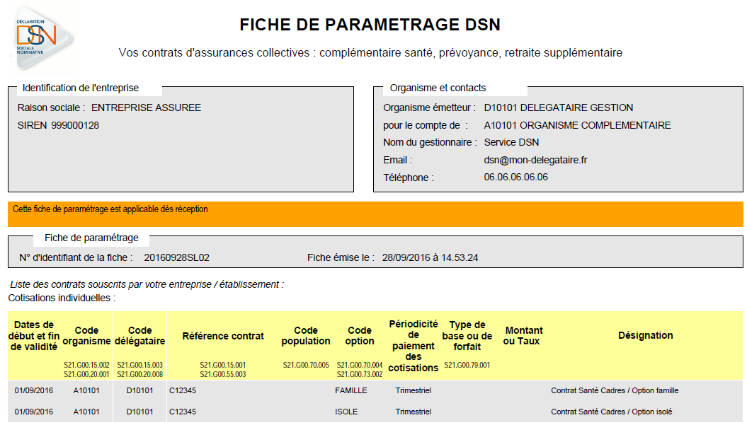
OBTENtion de la fiche de paramétrage DSN
Pour vos contrats complémentaire santé, prévoyance et retraite supplémentaire
 Qui vous envoie cette fiche de paramétrage ?
Elle est constituée puis émise par l'organisme complémentaire ou son délégataire de gestion, auprès duquel l’entreprise a souscrit un contrat collectif santé, prévoyance ou retraite supplémentaire. Elle est disponible sur le tableau de bord du déclarant Net-entreprises ou MSA et, le cas échéant, sur votre portail de dépôt habituel si celui-ci est différent.
 Comment obtenir cette fiche de paramétrage ?
Vous pouvez obtenir vos fiches de paramétrage à partir :
du tableau de bord de Net-entreprises ou MSA (section « Services complémentaires » en bas de page – cf. description en page suivante)
de votre logiciel de paie (récupération automatique via l’API Machine to Machine)
des services offerts par le portail de votre prestataire
 A quoi sert cette fiche de paramétrage ?
La fiche contient les données nécessaires au déclarant pour :
rattacher correctement les salariés de l’entreprise aux contrats santé, prévoyance ou retraite supplémentaire dans son système de paie
fiabiliser le calcul et la déclaration des cotisations prévoyance de chaque salarié et de son ou ses établissements (le cas échéant)
produire des DSN comportant toutes les données requises pour leur traitement par les organismes destinataires, et éventuellement contrôler leur contenu
NB : Si vous n’effectuez pas vous-même votre déclaration, cette fiche sera mise à disposition de votre déclarant sur son tableau de bord (expert-comptable, prestataire de paie…).
POUR LES TIERS DECLARANTS :
Pour que les fiches de paramétrage puissent être accessibles depuis le tableau de bord du tiers déclarant, il faut que soit établi le lien entre déclarant et déclaré. Pour créer ce lien, le tiers déclarant doit déposer a minima une DSN de test ou DSN néant (si aucune DSN n’a été déposée) pour chacune des entreprises de son portefeuille, afin que les liens déclarant-déclarés soient bien identifiés et que la liste des fiches de paramétrage puisse lui être présentée.
Questions sur votre fiche de paramétrage : coordonnées de l’émetteur de la fiche figurant en entête / Questions sur le paramétrage du logiciel de paie : cf. votre fournisseur de paie habituel
Plus d’informations sur le dispositif général : www.dsn-info.fr

Slide 3
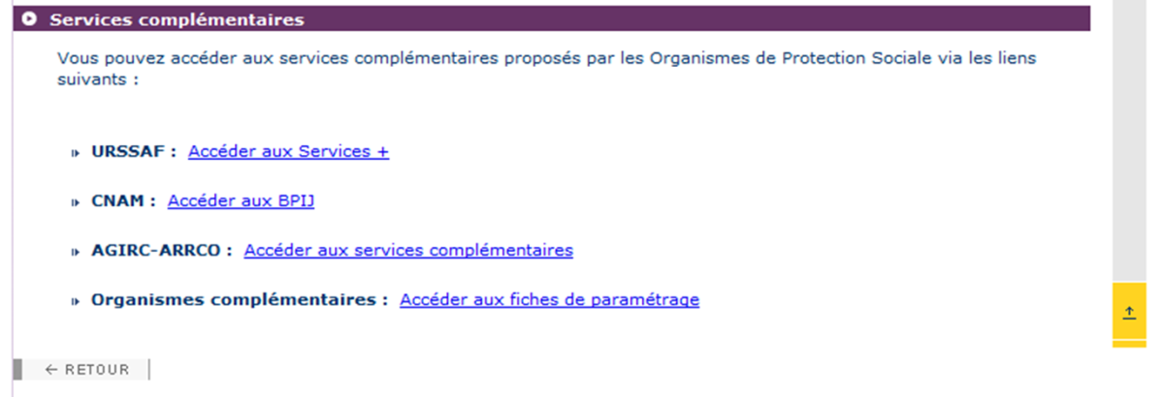
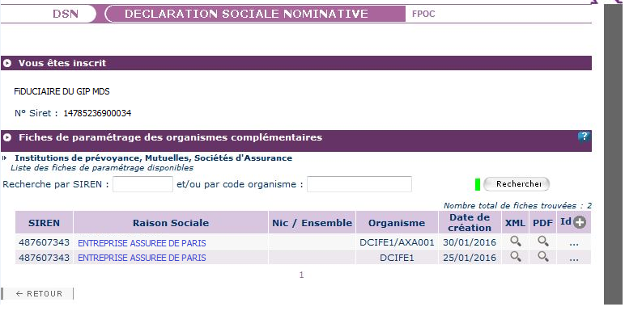
OBTENtion de la fiche de paramétrage DSN
Comment récupérer vos fiches de paramétrage via le TABLEAU DE BORD DU DECLARANT
 Accéder à vos fiches de paramétrage
C’est sur le tableau de bord du déclarant que se trouve dans la section « services complémentaires » visible en bas de page le lien qui permet d’accéder à vos fiches de paramétrage OC.
 Vos fiches de paramétrage sur le tableau de bord
La liste des fiches de paramétrage OC pour le déclarant ou le tiers déclarant apparait par ordre antéchronologique
 Affiner la recherche d’une fiche de paramétrage
Pour un tiers-déclarant, effectuer une recherche par SIREN permet de retrouver la ou les fiches de paramétrage du client pour lequel il doit effectuer les déclarations
La recherche par code organisme émetteur de la fiche de paramétrage est aussi possible
 Télécharger le contenu de la fiche de paramétrage
La fiche de paramétrage peut être obtenue :
Au format xml en cliquant sur le symbole
  cf. les apports du xml à la dernière page de cette notice
Au format pdf en cliquant sur le symbole
  cf. la description sur les 2 pages suivantes
Questions sur votre fiche de paramétrage : coordonnées de l’émetteur de la fiche figurant en entête / Questions sur le paramétrage du logiciel de paie : cf. votre fournisseur de paie habituel
Plus d’informations sur le dispositif général : www.dsn-info.fr

Slide 4
UTILISATION de la fiche de paramétrage DSN
Présentation du contenu relatif aux COTISATIONS NOMINATIVES
Entreprise à déclarer : concerne votre entreprise ou celle que vous déclarez. On trouve la raison sociale et le Siren, si la fiche s’applique à tous les Siret de l’entreprise, voire un Siret si la fiche ne s’applique qu’à celui-ci.
Organisme émetteur : organisme à l’origine de l’émission de la fiche. Il s’agit soit du porteur de risque, soit d’un délégataire. Les coordonnées de contact peuvent être utilisées par le déclarant pour toute question relative aux données contenues dans la fiche.
Message de l’émetteur de la fiche (facultatif) : dans cet espace, une information peut vous être adressée par l’émetteur de la fiche de paramétrage.
Référence de la fiche : Le n° d’identifiant est unique et attribué par l’émetteur de la fiche de paramétrage. Figurent aussi la date et l’heure d’émission de la fiche de paramétrage qui peuvent être utiles lors d’un éventuel contact avec l’organisme complémentaire.
Liste des contrats souscrits par votre entreprise :
la ou les dates de début de validité du ou des contrats souscrits, toujours présentes
la ou les dates de fin de validité du ou des contrats (facultatif)
le code organisme (porteur de risque), toujours présent
le code délégataire si la gestion du contrat est confiée en tout ou partie à un délégataire
les références du ou des contrats souscrits, toujours présentes
si nécessaire, les codes population permettant de différencier, par exemple, une population cadre ou non cadre
si nécessaire, les codes option permettant de différencier, généralement en santé, des niveaux de garantie au choix des salariés affiliés au contrat
si possible, la ou les périodicités de paiement des cotisations
les éléments de calcul de la cotisation (type de base ou forfait), complétés des taux ou montants applicables (éléments de calcul à renseigner en DSN mensuelle dans les composants de base assujettie)
enfin la rubrique désignation permet de compléter votre compréhension du contrat et de ses éléments de calcul
les paramètres des cotisations établissement dans le cas où elles existent (sans rapport avec les cotisations calculées nominativement) sont décrits page suivante
Questions sur le paramétrage du logiciel de paie : cf. votre fournisseur de paie habituel
Plus d’informations sur le dispositif général : www.dsn-info.fr

Slide 5
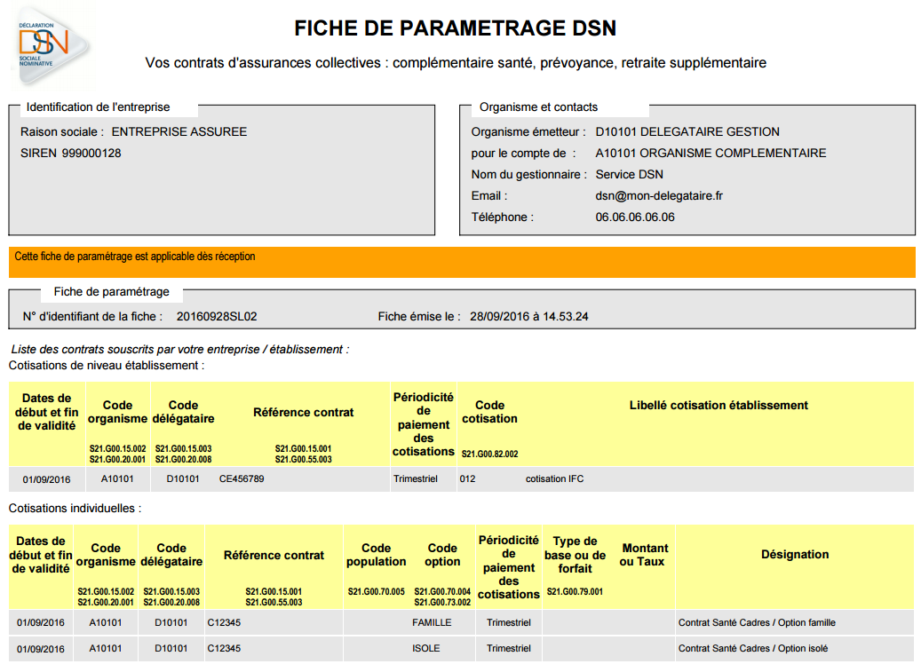
UTILISATION de la fiche de paramétrage DSN
Présentation du contenu relatif aux COTISATIONS ETABLISSEMENT
Les paramètres des cotisations établissement pour les contrats souscrits par votre entreprise :
la ou les dates de début de validité du ou des contrats souscrits, toujours présentes
la ou les dates de fin de validité du ou des contrats (facultatif)
le code organisme (porteur de risque), toujours présent
le code délégataire si la gestion du contrat est confiée en tout ou partie à un délégataire
la/les référence(s) du ou des contrats souscrits, toujours présente(s)
si possible, la ou les périodicités de paiement des cotisations
le ou les codes des cotisations établissement
enfin la rubrique libellé cotisation établissement permet de compléter votre compréhension du contrat
Rappel sur les cotisations de niveau établissement :
Les « Cotisations établissement » renseignées en DSN dans le bloc S21.G00.82 ne sont nécessaires que pour quelques contrats de prévoyance particuliers, qui prévoient une cotisation attachée directement à l'établissement. Cette cotisation est sans rapport avec les cotisations « individuelles » déclarées nominativement (à travers les blocs S21.G00.81).
Cela peut concerner, par exemple, des cotisations de type « fonds de formation » prévues sur certains contrats proposés par certains organismes complémentaires (il s'agit de cotisations calculées globalement pour l'établissement, et non de cotisations attachées individuellement à chaque salarié).
Questions sur le paramétrage du logiciel de paie : cf. votre fournisseur de paie habituel
Plus d’informations sur le dispositif général : www.dsn-info.fr

Slide 6
UTILISATION de la fiche de paramétrage DSN
Les apports du format XML
La fiche de paramétrage au format XML est destinée au logiciel de paie du déclarant :
De contenu normalisé, elle a pour vocation à être intégrée automatiquement dans le logiciel de paie, afin d’éviter une saisie manuelle des données de paramétrage
Elle peut aussi permettre au logiciel de paie de proposer, dans des listes déroulantes, les données de paramétrage à sélectionner
Le mode de chargement automatique permet un gain de productivité pour le déclarant, en limitant le risque d’erreur de saisie des paramètres requis
L’intégration automatique complète de la fiche de paramétrage au format XML dans le logiciel de paie suppose que l’éditeur de la solution ait développé le dispositif technique nécessaire
Via l’API Machine to Machine, les services de consultation des fiches permettent une recherche
Par déclarant et plage horaire de mise à disposition ou
Par concentrateur OC et plage horaire
Par entreprise déclarée
       Il est recommandé de faire une recherche récurrente et glissante par date de mise à disposition des fiches, pour obtenir lors de chaque requête les seules nouvelles fiches disponibles
       Pour un tiers-déclarant, la recherche par SIREN permet d’obtenir les fiches d’entreprises nouvellement entrées en portefeuille (fiches pour lesquelles la recherche récurrente par plages temporelles ne fournira pas de résultat)
Questions sur le paramétrage du logiciel de paie : cf. votre fournisseur de paie habituel
Plus d’informations sur le dispositif général : www.dsn-info.fr

